Slide 1
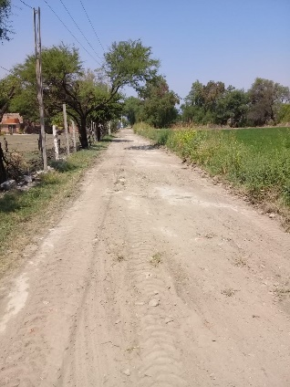
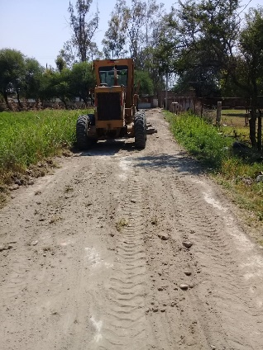
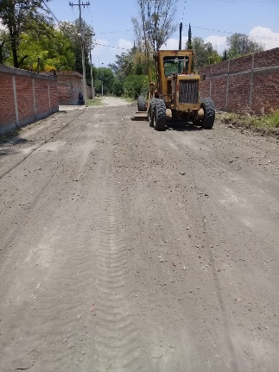
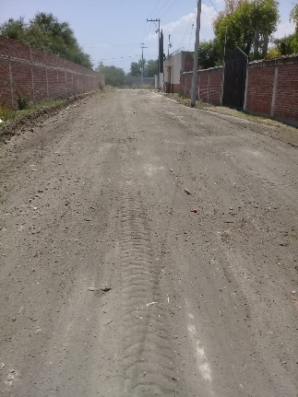
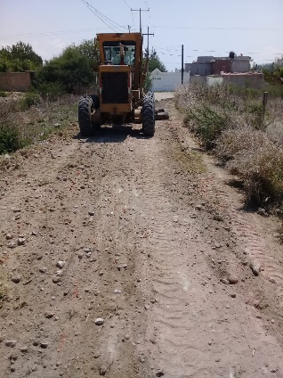
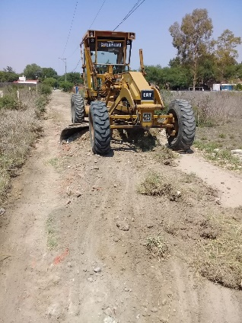
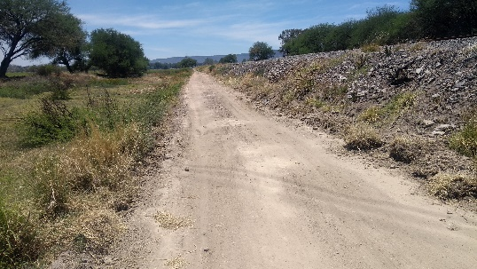
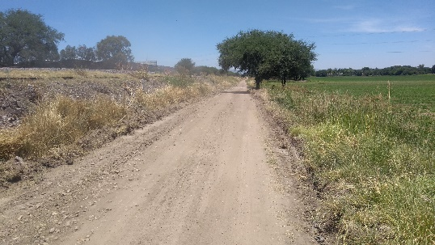
REPORTE MES DE MAYO
MAQUINARIA
RENIVELACION EN LA COMUNIDAD LOS PEDROZA
FECHA INICIO
CONCEPTO
UNIDAD
CANTIDAD
FECHA TERMINO
18/05/2020
CALLE JAZMIN
CALLE SIN NOMBRE
CALLE MARIA CRUZ
CAMINO HACIA LA ESTACION
M2
M2
M2
M2
1,196
1,150
2,464
2,688
19/05/2020

